Slide 1
БОЛЕСТИ НА УРИНАРЕН СИСТЕМ
АКУТНА БУБРЕЖНА ИНСУФИЦИЕНЦИЈА
АБИ

Slide 2
ДЕФИНИЦИЈА
АБИ е клинични синдром на акутно откажување на бубрежната функција со нагли пад на гломеруларната филтрација и ретенција на азотни продукти

Slide 3
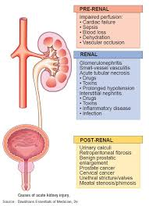
ЕТИОЛОГИЈА

Slide 4
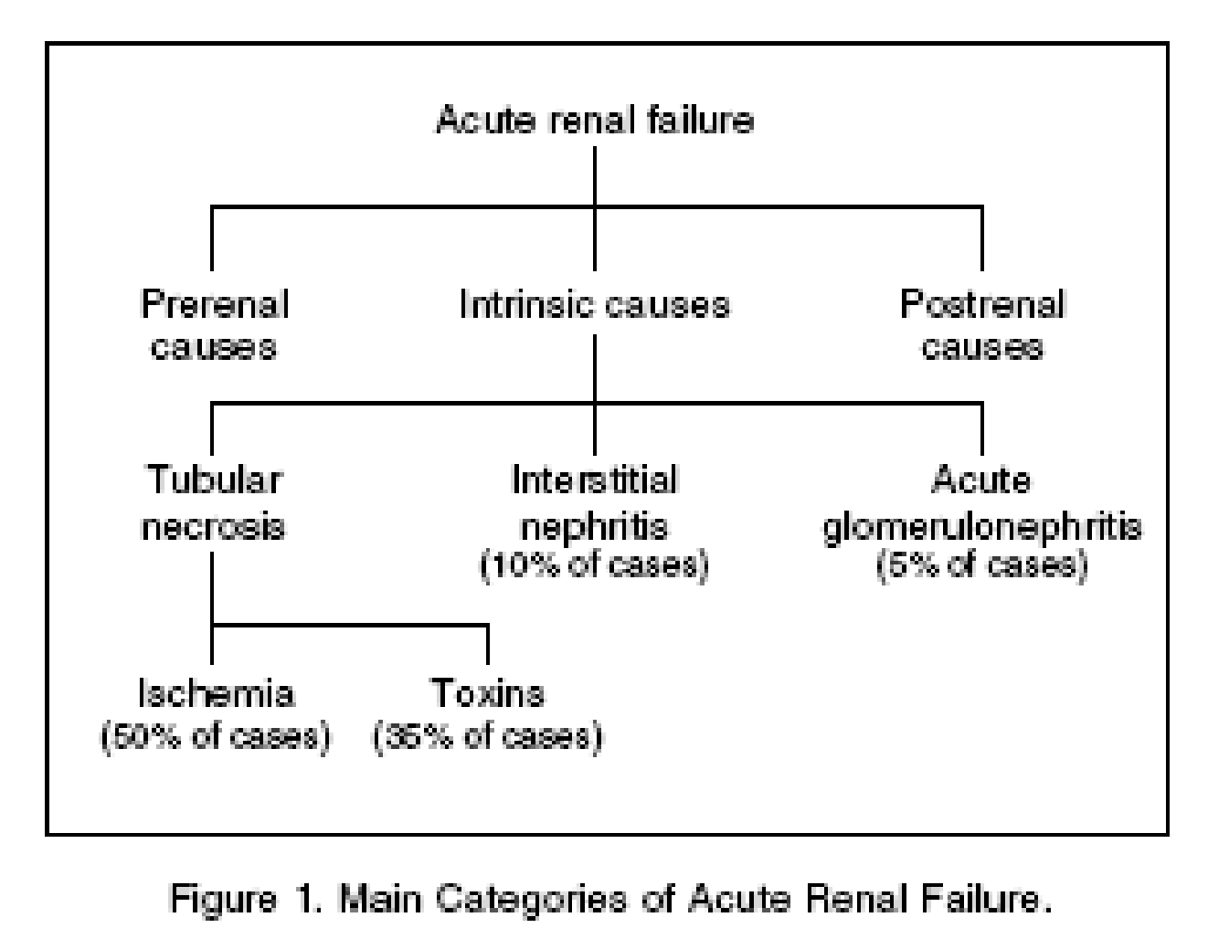
КЛИНИЧКА СЛИКА
1.Стадиум
Доминираат симптоми на заболувањето или состојбата што
довела до АБИ

Slide 5
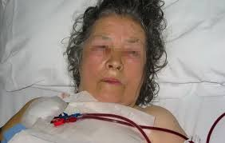
2. Стадиум – стадиум на олигоанурија во кој настанува:
- намалување на диурезата под 400 мл. за 24 часа
- брз пораст на уреа и креатинин во крвта
- уремиски синдром од различни органи:

Slide 6
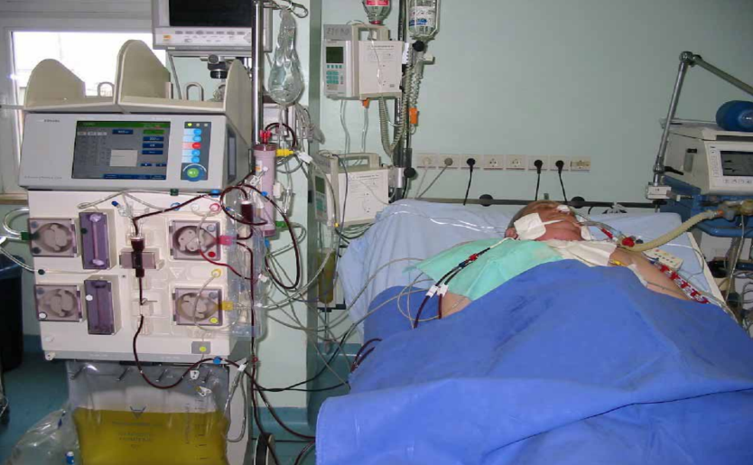
-Уремиски синдром од различни органи:
КВС - хипертензија,едеми,срцева инсуфициенција
ГИТ - повраќање, проливи,гастроинтестинално крварење
вкус на амонијак во устата
Хематолошки- анемија, тромбоцитопенија,склоност кон
крварење
ЦНС- пореметување на свеста , кома

Slide 7
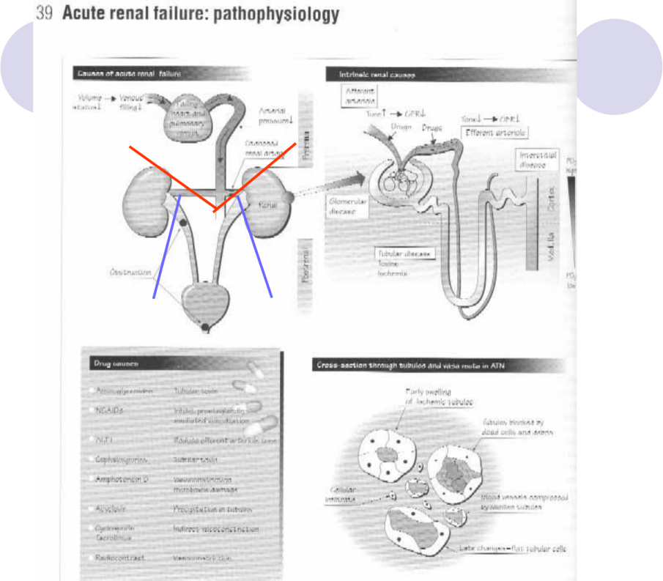
Олигоануричен стадиум трае 10 – 14 дена при што општата состојба е многу тешка

Slide 8
3.Стадиум на полиурија се манифестира со :
рана полиурија(со пораст на диурезата ,со удвојување во тек на првата недела , пр.200...400...800...2000мл. на ден.) со што се намалуваат отоците
касна полиурија( со диуреза од 5 – 7литра, со нормализирање на уреа и креатинин и подобрување на општата состојба

Slide 9
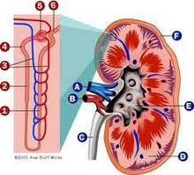
Стадиум на полиурија трае 1 – 3 недели

Slide 10
4 Стадиум на реконвалесценција – повлекување на сите пореметувања на АБИ
Трае 4 – 6 месеци
Пациентите тгреба да се контролираат до 3 години

Slide 11
ДИЈАГНОЗА
Анамнеза
Лабраториски испитувања:
-во урина: леукоцити,еритроцити,цилиндри
-во серум: уреа, креатинин,калиум, фоафати,сулфати, мочна
киселина

Slide 12
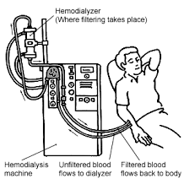
ЛЕКУВАЊЕ
1.Лекување на основната болест
2.Конзервативна терапија:
- се определува внесот на течноста и електролити
- хигиенодиететски режим
- медикаментозна терапија
3.Хемодијализа

